Slide 1
MAGALLANES
Sergio Collado García

Slide 2
ÍNDICE
Ficha de datos.
Su viaje.

Slide 3
Ficha de datos
Fernando de Magallanes.
Nacimiento :1480.
Sabrosa, Región Norte, Reino de Portugal.
Fallecimiento :27 de abril de 1521 Mactán, Islas Filipinas .
Nacionalidad: Portugués.
Oficio: se dedicaba a explorar tierras.

Slide 4

Su viaje

Slide 5
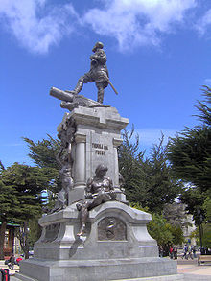
¡le construyeron una estatua!
Estatua de Fernando de Magallanes en Puntas Arenas (Chile)

Slide 6
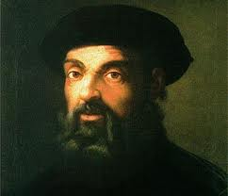

fin

